Slide 1



NEW YORK CITY
TAXI & LIMOUSINE COMMISSION
TRIP RECORD
Sukmawati Gubali (JCDSOL-012)

Slide 2

LATAR
BELAKANG
Perusahaan taksi di New York City menghadapi bebrapa tantangan terkait :
Peningkatan Kepuasan Pelanggan
Optimasi Operasional
Dinamika pembayaran penumpang
Dalam upaya mengatasi tantangan tersebut, perusahaan berencana melakukan analisis mendalam terhadap data set New York City TLC Trip Record. Fokus analisis melibatkan perbandingan kepuasan pelanggan antara dua vendor utama, eksplorasi pola perjalanan taksi, dan evaluasi hubungan antara jumlah total pembayaran dan tip.

Slide 3


STEKHOLDER
ANALISIS
Adapun stekholder terkait Analisis Masalah tersebut adalah
Manajemen Taxi
Keputusan strategis dalam meningkatkan kualitas layanan, menyesuaikan tarif, dan memperbaiki pengalaman pelanggan.
Pengemudi
Meningkatkan pendapatan dengan memahami faktor yang memengaruhi jumlah tip, serta memahami tren permintaan penumpang untuk mengoptimalkan rute perjalanan.
Pelanggan
Mendapatkan layanan terbaik berdasarkan umpan balik pelanggan dan memilih vendor yang memberikan pengalaman paling memuaskan.
Pemerintah
Menilai kualitas layanan dan kepatuhan terhadap regulasi, serta memahami dampak tren permintaan penumpang pada lalu lintas dan keamanan.

Slide 4
Rumusan
Masalah
Berdasarkan latar belakang diatas, stekholder ingin mengetahui beberapa informasi berikut :
Perbandingan Kepuasan Pelanggan
Bagaimana perbandingan kepuasan pelanggan antara Vendor Creative Mobile Technologies, LLC (VendorID 1) dan Vendor VeriFone Inc. (VendorID 2), berdasarkan parameter total jarak perjalanan,total jumlah pendapatan, dan total jumlah tip yang diberikan penumpang?
Pola Perjalanan Taxi Mencerminkan Tren Permintaaan Penumpang
Bagaimana pola perjalanan taksi mencerminkan tren permintaan penumpang di Bulan Januari 2023?
Evaluasi Hubungan antara Pembayaran Total dan Tips
Apakah terdapat hubungan yang signifikan antara jumlah bayar (total_amount) dan jumlah tip (tip_amount﻿) yang diberikan oleh penumpang kepada pengemudi taksi?

Slide 5
Tujuan
Analisis
Berdasarkan latar belakang dan rumusan masalah diatas, berikut adalah tujuan analisis yang tepat:
Perbandingan Kepuasan Pelanggan
Mengidentifikasi perbedaan kepuasan pelanggan antara dua vendor utama (Creative Mobile Technologies, LLC dan VeriFone Inc.) berdasarkan parameter:
- Total jarak perjalanan.
- Total jumlah pendapatan.
- Total jumlah tip yang diterima oleh pengemudi.
Pola Perjalanan Taxi Mencerminkan Tren Permintaaan Penumpang
Menganalisis pola perjalanan taksi untuk memahami tren permintaan penumpang selama bulan Januari 2023. Fokus pada:
- Distribusi waktu perjalanan.
- Tren permintaan penumpang berdasarkan jumlah penumpang
Evaluasi Hubungan antara Pembayaran Total dan Tips
Mengevaluasi apakah terdapat hubungan yang signifikan antara jumlah total pembayaran (total_amount) yang diterima oleh perusahaan taksi dan jumlah tip (tip_amount) yang diberikan oleh penumpang kepada pengemudi.

Slide 6


Data Preparation
Sebelum masuk ke dalam analisis, kita perlu mengenal dataset kita lebih jauh dalam tahapan data understanding. Dari proses ini, kita akan tahu anomali-anomali apa saja yang terdapat di dalam dataset kita dan perlu ditangani dalam tahapan data cleaning. Setiap penangan anomali yang dilakukan, akan disertai dengan justifikasi langkah yang diambil, baik secara domain knowledge maupun secara statistik.
Data Understanding
Data understanding adalah tahap awal dalam proses analisis data yang melibatkan pemahaman mendalam tentang dataset yang akan digunakan
Data Cleaning
Tahap dalam analisis data di mana peneliti membersihkan dan mempersiapkan data untuk memastikan bahwa data tersebut berkualitas tinggi dan sesuai untuk analisis lebih lanjut.

Slide 7
Data Understanding
Berdasarkan Data Understanding, dapat disimpulkan bahwa :
Dataset NYC TLC Trip Record memiliki 20 kolom dan 68211 baris
Terdapat missing value pada 7 kolom yang ada dalam dataset
Kolom `ehail_fee` memiliki 100% nilai yang hilang. Kolom ini mungkin tidak memberikan informasi yang berguna karena seluruh kolom kosong.
Kolom `store_and_fwd_flag`, `RatecodeID`, `passenger_count`, `payment_type`, `trip_type`, `congestion_surcharge` memiliki sekitar (6.34% - 6.35%) nilai yang hilang. Meskipun persentasenya tidak terlalu tinggi, tetapi karena sejumlah kolom tedampak, maka perlu tindakan untuk menangani missing value tersebut.
Kolom `VendorID`, `lpep_pickup_datetime`, `lpep_dropoff_datetime`, `PULocationID`, `DOLocationID`, `trip_distance`, `fare_amount`, `extra`, `mta_tax`, `tip_amount`, `tolls_amount`, `improvement_surcharge`, `total_amount` tidak memiliki nilai yang hilang (0%). Data lengkap untuk kolom-kolom ini, namun akan diperiksa terlebih dahulu apakah nilainya sudah sesuai dengan kategori yang diharapkan.
Tidak terdapat data duplikat
Kolom `lpep_pickup_datetime` dan `lpep_dropoff_datetime` saat ini memiliki tipe data object. Ini mungkin perlu diubah menjadi tipe data datetime untuk memfasilitasi analisis waktu yang lebih baik.

Slide 8
Handling Missing Value
Data Cleaning
Handling missing value pada 7 kolom yang ada dalam data set secara doamin knowledge / statistik
Handling Data Anomali
Memeriksa dan menangani anomali data
Handling Missing Value & Data Anomali
Konversi type data
Melakukan konversi type data yang sesuai
Kompres Data yang akan di analisis
Membatasi data yang akan dianalisi hanya pada rentang bulan Januari 2023

Slide 9
Handling Missing Value
Menghapus kolom ehail_fee
Menangani missing value pada kolom store_and_fwd_flag dengan modus (nilai yang paling sering muncul). Pemilihan modus dapat dilakukan karena kolom ini berisi data kategorikal yang dapat diwakili oleh nilai yang paling umum.
Missing values pada kolom RatecodeID dan trip_type akan di isi dengan modus pada masing-masing kolom yang mungkin bersifat kategoris walaupun outputnya numerik, Pemilihan modus dapat memberikan interpretasi yang lebih mudah dimengerti.
Missing values pada kolom passenger_count dan congestion_surcharge diisi dengan median masing-masing kolom.
Menangani missing value pada kolom `payment_type.Missing values pada kolom ini diisi dengan nilai 5.0, sebagai pengganti missing values karena merujuk bahwa tipe pembayaran tidak diketahui.

Slide 10
Handling Data Anomali
kolom `lpep_pickup_datetime` dan `lpep_dropoff_datetime` yang saat ini memiliki tipe data object, menjadi tipe data datetime untuk memfasilitasi analisis waktu yang lebih baik.
kolom 'RatecodeID' yaitu terdapat nilai '99', padahal merujuk pada dictionary kolom 'RatecodeID' hanya terdapat nilai 1 - 6. Sehingga baris dengan nilai 99 akan dihapus
Terdapat anomali pada kolom `total_amount` < 0 yaitu bernilai negatif. maka baris yang nilainya negatif akan dilakukan tindakan berupa penghapusan pada baris tersebut.
berdasarkan informasi aturan tarif. Terdapat anomali pada kolom `'trip_distance'` = 0 mill dan > 100 mill. Karena total_amount nya tidak masuk akal, maka baris yang 'trip_distance' nya < 1 dan > 100 mil akan dilakukan tindakan berupa penghapusan baris tersebut.
Berdasarkan informasi aturan tarif dan dictionary `total_amount` , datanya tidak terdistribusi normal maka kita akan menggunakan Interquartile Range (IQR) untuk mengidentifikasi dan menghapus outliers.
Pada kolom passenger_count, maksimal jumlah penumpang adalah sebesar 5 orang, dan tidak mungkin kosong jika nilai `total_amount` ada. Sehingga akan dilakukan handling data pada passenger_count yang nilainya 0. dan akan dilakukan penghapusan pada baris yang passenger_countnya > 5.

Slide 11
Analisis
Data
Perbandingan Jumlah Perjalanan antar VendorID
Perbandingan Jumlah Jarak Tempuh Berdasarkan Hari dan Jam
Perbandingan Kepuasan Pelanggan antara VendorID 1 dan VendorID 2
Perbandingan Jumlah Pendapatan Berdasarkan Hari dan Jam
Perbandingan Jumlah Tip yang Diberikan Penumpang Berdasarkan Hari dan Jam

Slide 12
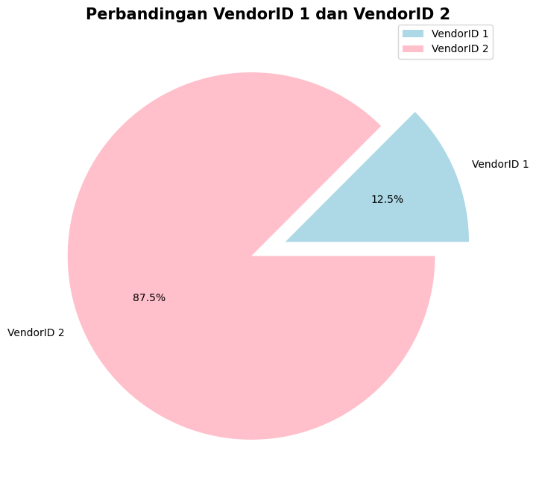
Perbandingan Jumlah
Perjalanan VendorID
Berdasarkan visualisasi piechart disamping, dapat disimpulkan bahwa secara umum, VendorID 2 (VeriFone Inc) memiliki presentase jauh lebih banyak sebesar 87.5 % dibanding VendorID 1 (Creative Mobile Technologies, LLC) sebesar 12.5%

Slide 13
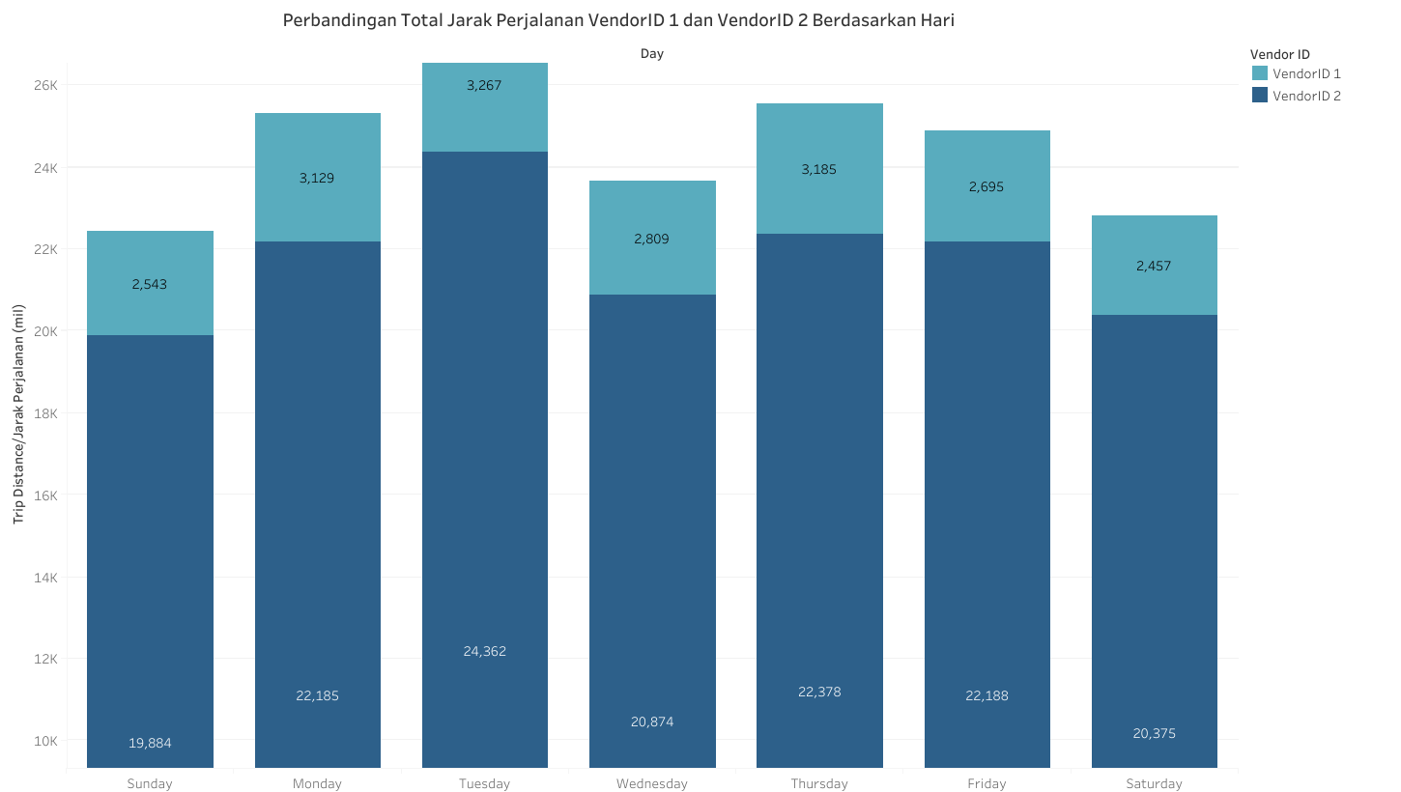
Perbandingan Jumlah Jarak Tempuh
VendorID 1 dan VendorID 2 Berdasarkan Hari
Insight :
- Barplot diatas adalah perbandingan total jumlah jarak perjalanan antara VendorID 1 dan Vendor ID 2 berdasarkan hari pada bulan Januari 2023. VendorID 1 dengan bar berwarna lebih terang, dan VendorID 2 berwarna lebih gelap.
- VendorID 2 memiliki total jumlah jarak perjalanan tertinggi dibanding VendorID 1
- Hari dengan total jumlah perjalanan tertinggi pada VendorID 1 dan Vendor ID 2 adalah sama, yaitu pada hari Selasa (Tuesday).
- Hari dengan total jumlah perjalanan terendah pada VendorID 1 di hari Sabtu (Saturday) dan VendorID 2 adalah hari Minggu (Sunday)

Slide 14
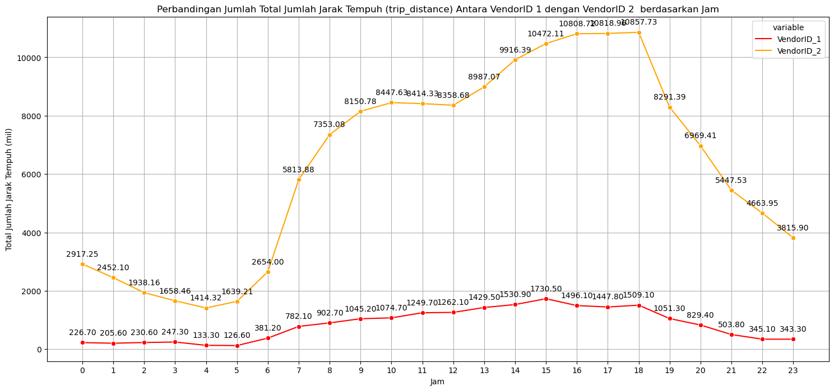
Perbandingan Jumlah Jarak Tempuh
VendorID 1 dan VendorID 2 Berdasarkan Jam
Insight :
Lineplot tersebut merupakan perbandingan antara total jumlah jarak tempuh antara VendorID 1 dan Vendor ID 2 berdasarkan jam pada bukan Januari 2023. VendorID 1 ditandai dengan lineplot berwarna merah, sedangkan VendorID 2 ditandai dengan lineplot berwarna kuning.
VendorID 2 memiliki total jumlah jarak perjalanan yang paling tinggi dibanding VendorID 2
Pada VendorID 2, jumlah jarak perjalanan tertinggi berada pada pukul 18.00 yaitu sebesar 10857.73 mil, sedangkan yang terendahnya berada pada pukul 04.00 sebesar 1414.32 mil
Pada VendorID 1, jumlah jarak perjalanan tertinggi berada pada pukul 15.00 yaitu sebesar 1730.50 mil, sedangkan yang terendahnya berada pada pukul 05.00 sebesar 126.60 mil

Slide 15
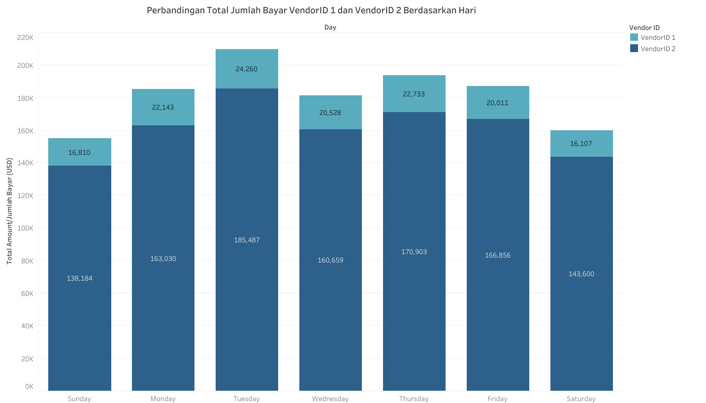
Perbandingan Jumlah Pendapatan
VendorID 1 dan VendorID 2 Berdasarkan Hari
Insight :
Barplot diatas adalah perbandingan total jumlah pendapatan antara VendorID 1 dan Vendor ID 2 berdasarkan hari pada bulan Januari 2023. VendorID 1 dengan bar berwarna terang, dan VendorID 2 berwarna gelap.
VendorID 2 memiliki total jumlah pendapatan tertinggi dibanding VendorID 1
Hari dengan total jumlah pendapatan tertinggi pada VendorID 1 dan Vendor ID 2 adalah sama, yaitu pada hari Selasa (Tuesday).
Hari dengan total jumlah perjalanan terendah pada VendorID 1 adalah pada hari Sabtu (Saturday), sedangkan pada VendorID 2 adalah pada hari Minggu (Sunday)

Slide 16
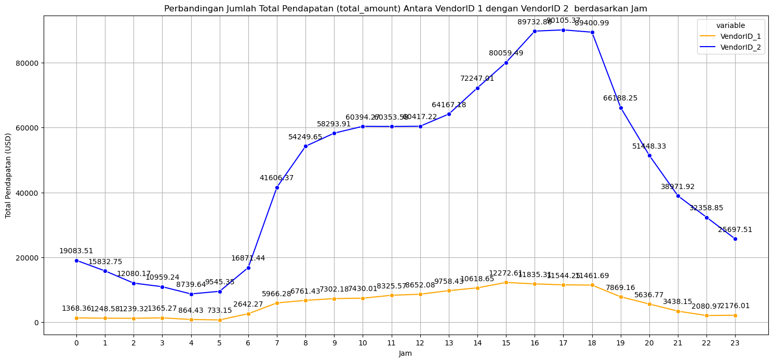
Perbandingan Jumlah Pendapatan
VendorID 1 dan VendorID 2 Berdasarkan Jam
Insight :
Lineplot tersebut merupakan perbandingan antara total jumlah pendapatan antara VendorID 1 dan Vendor ID 2 berdasarkan jam pada bukan Januari 2023. VendorID 1 ditandai dengan lineplot berwarna kuning, sedangkan VendorID 2 ditandai dengan lineplot berwarna biru.
VendorID 2 memiliki total jumlah pendapatan yang paling tinggi dibanding VendorID 2
Pada VendorID 2, jumlah pendapatan tertinggi berada pada pukul 17.00 yaitu sebesar 90105.37 USD, sedangkan yang terendahnya berada pada pukul 04.00 sebesar 8739.64 USD
Pada VendorID 1, jumlah jarak perjalanan tertinggi berada pada pukul 15.00 yaitu sebesar 12272.61 USD, sedangkan yang terendahnya berada pada pukul 05.00 sebesar 733.15 USD

Slide 17
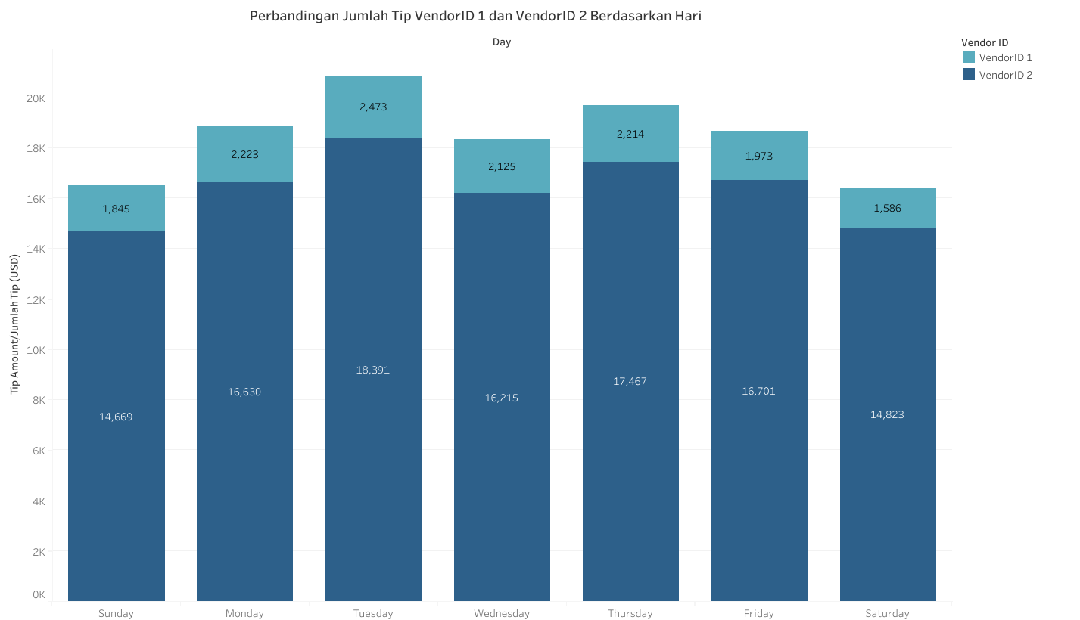
Perbandingan Jumlah Tip
VendorID 1 dan VendorID 2 Berdasarkan Hari
Insight :
Barplot diatas adalah perbandingan total tip antara VendorID 1 dan Vendor ID 2 berdasarkan hari pada bulan Januari 2023. VendorID 1 dengan bar berwarna terang, dan VendorID 2 berwarna gelap.
VendorID 2 memiliki total tip tertinggi dibanding VendorID 1
Hari dengan total tip tertinggi pada VendorID 1 dan Vendor ID 2 adalah sama, yaitu pada hari Selasa (Tuesday).
Hari dengan total tip terendah pada VendorID 1 adalah hari Sabtu (Saturday) dan Vendor ID 2 adalah hari Minggu (Sunday)

Slide 18
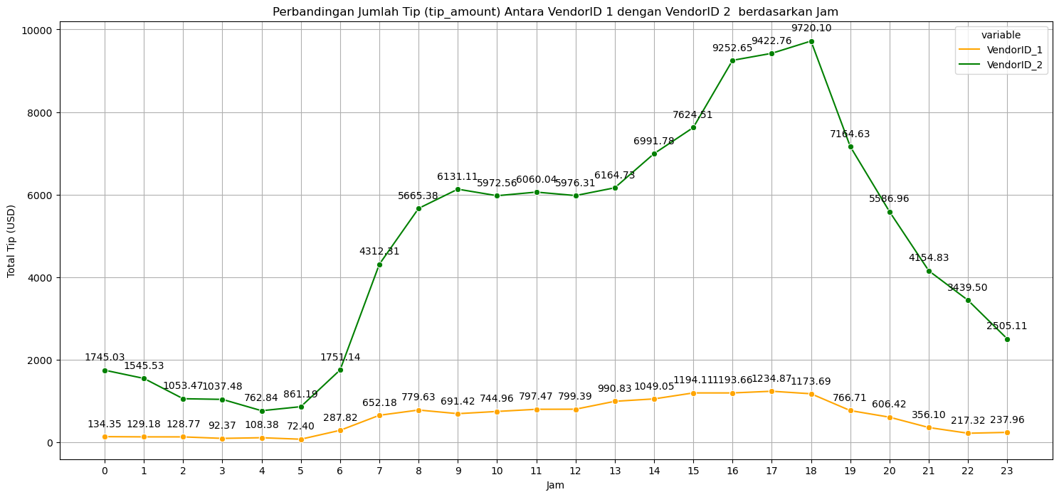
Perbandingan Jumlah Tip
VendorID 1 dan VendorID 2 Berdasarkan Jam
Insight :
Lineplot tersebut merupakan perbandingan antara jumlah total tip antara VendorID 1 dan Vendor ID 2 berdasarkan jam pada bukan Januari 2023. VendorID 1 ditandai dengan lineplot berwarna orange, sedangkan VendorID 2 ditandai dengan lineplot berwarna hijau.
VendorID 2 memiliki total tip yang paling tinggi dibanding VendorID 2
Pada VendorID 1, jumlah total tip tertinggi berada pada pukul 17.00 yaitu sebesar 1234.87 USD, sedangkan yang terendahnya berada pada pukul 05.00 sebesar 72.40 USD
Pada VendorID 2, jumlah jarak perjalanan tertinggi berada pada pukul 18.00 yaitu sebesar 9720.10 USD, sedangkan yang terendahnya berada pada pukul 04.00 sebesar 762.84 USD

Slide 19
Saran dan Rekomendasi
Kepuasan Pelanggan Untuk VendorID 1 dan VendorID 2
Untuk VendorID 1 :
Untuk VendorID 2 :
1. Peningkatan Pelayanan pada Jam Puncak
Saran: Tingkatkan pelayanan pada jam-jam puncak, terutama di hari Selasa.
Langkah Aksi: Sesuaikan penempatan armada dan jadwal pengemudi untuk memaksimalkan ketersediaan selama jam-jam dengan jumlah perjalanan dan pendapatan tertinggi.
2. Program Insentif pada Jam-Jam Rendah
Saran: Fokus pada jam-jam dengan potensi pertumbuhan, terapkan program insentif atau promosi.
Langkah Aksi: Implementasikan insentif khusus untuk merangsang penggunaan taksi VendorID 1 pada jam-jam tertentu.
3. Analisis Kualitas Layanan pada Hari Sabtu
Saran: Evaluasi kualitas layanan pada hari Sabtu yang memiliki performa rendah.
Langkah Aksi: Lakukan survei kepuasan pelanggan khusus pada hari Sabtu untuk mengidentifikasi masalah dan tingkatkan layanan.
1. Optimasi Ketersediaan Armada pada Hari Selasa
Saran: Pertahankan kualitas pelayanan optimal meskipun ketersediaan tinggi pada hari Selasa.
Langkah Aksi: Perbaiki sistem penjadwalan untuk menjaga kualitas layanan. Evaluasi performa pengemudi dan tambahan layanan jika diperlukan.
2. Maksimalkan Pendapatan pada Jam-Jam Puncak
Saran: Fokus pada peningkatan pendapatan dan tip, terutama pada pukul 17.00 di hari Selasa.
Langkah Aksi: Rancang program promosi atau insentif untuk menarik lebih banyak penumpang selama jam-jam puncak.
3. Pengoptimalan Jam Kerja Pengemudi
Saran: Maksimalkan potensi pendapatan dengan mengelola jam kerja pengemudi berdasarkan pola pendapatan harian dan jam-jam puncak.
Langkah Aksi: Sesuaikan jadwal kerja pengemudi dengan pola pendapatan dan pastikan insentif tambahan untuk pengemudi yang bekerja pada jam-jam puncak

Slide 20
Analisis
Data
Pola Perjalanan Taxi Berdasarkan Jumlah Penumpang
Tren Permintaan Harian Jumlah Penumpang
Pola Perjalanan Taxi Mencerminkan Tren Permintaan Penumpang
Tren Harian Jumlah Penumpang Pada Weekdays dan Weekend
Tren Mingguan Jumlah Penumpang

Slide 21
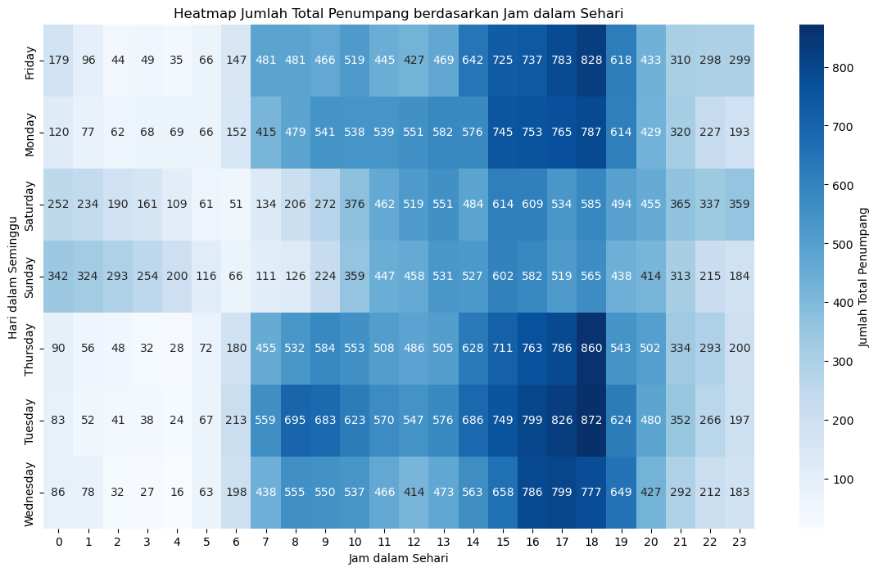
Pola Perjalanan Taxi
Berdasarkan Jumlah Penumpang
1. Puncak Aktivitas, dan Jam Sibuk
Berdasarkan visualisasi dapat dilihat bahwa pada rentang pukul (07.00 - 20.00) jumlah penumpang cenderung terlihat lebih aktif, dan puncaknya adalah pada rentang pukul (15.00-18.00)
2. Pola Berdasarkan Hari dalam Seminggu
Berdasarkan visualisasi jumlah penumpang pada akhir pekan (Sabtu dan Minggu) terlihat lebih lengah dibanding pada hari lainnya (hari kerja)
3. Perubahan Jumlah Penumpang Berdasarkan Hari:
Perubahan signifikan terlihat pada pukul (07.00 - 09.00) pada akhir pekan (Sabtu dan Minggu) dibanding pada hari kerja.
Pada weekdays (diluar sabtu minggu) terdapat perubahan signifikan pada pukul (21.00 - 06.00). Pada rentang waktu tersebut, jumlah penumpang terlihat lebih sedikit dibanding waktu lainnya.
Pada hari sabtu menjelang minggu antara pukul (21.00 di hari sabtu - 05.00 di hari minggu) terlihat jumlah penumpang lebih banyak/aktif dibanding hari lainnya.
Visualisasi ini menggambarkan pola distribusi jumlah total penumpang taksi berdasarkan jam dalam sehari dan hari dalam seminggu.
Warna yang lebih gelap menunjukkan jumlah penumpang yang lebih tinggi pada waktu tertentu.

Slide 22
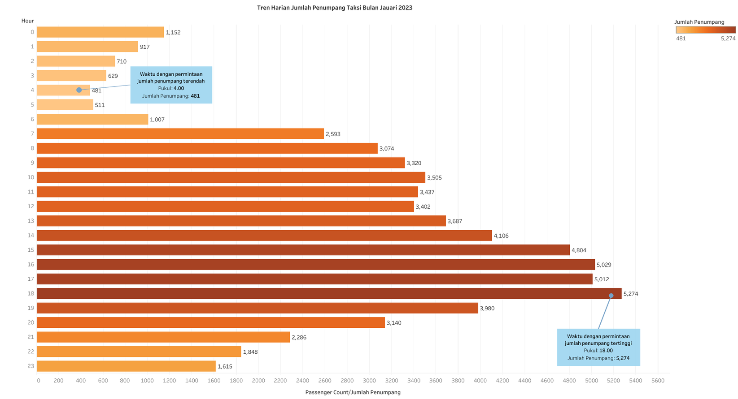
Tren Permintaan Harian Jumlah Penumpang
Bulan Januari 2023
1. Puncak Permintaan Penumpang:
Tren harian menunjukkan bahwa puncak permintaan penumpang tertinggi terjadi pada pukul 17.00-18.00 dengan jumlah penumpang mencapai 5274 penumpang.
2. Tren Menurun dan Peningkatan Signifikan:
Permintaan penumpang cenderung menurun pada dini hari (pukul 24.00 - 04.00), namun kemudian mengalami peningkatan yang signifikan mulai dari pagi hingga mencapai puncaknya pada sore hari.
3. Waktu Sibuk Potensial:
Jam-jam tertentu, seperti pukul 07.00 - 08.00, 08.00 - 09.00, 15.00 - 16.00, dan puncak tertinggi pada jam 17.00 - 18.00, menunjukkan peningkatan signifikan dalam jumlah penumpang. Hal ini mengindikasikan potensi waktu-waktu sibuk yang dapat dimanfaatkan oleh pengemudi taksi dan layanan transportasi.

Slide 23
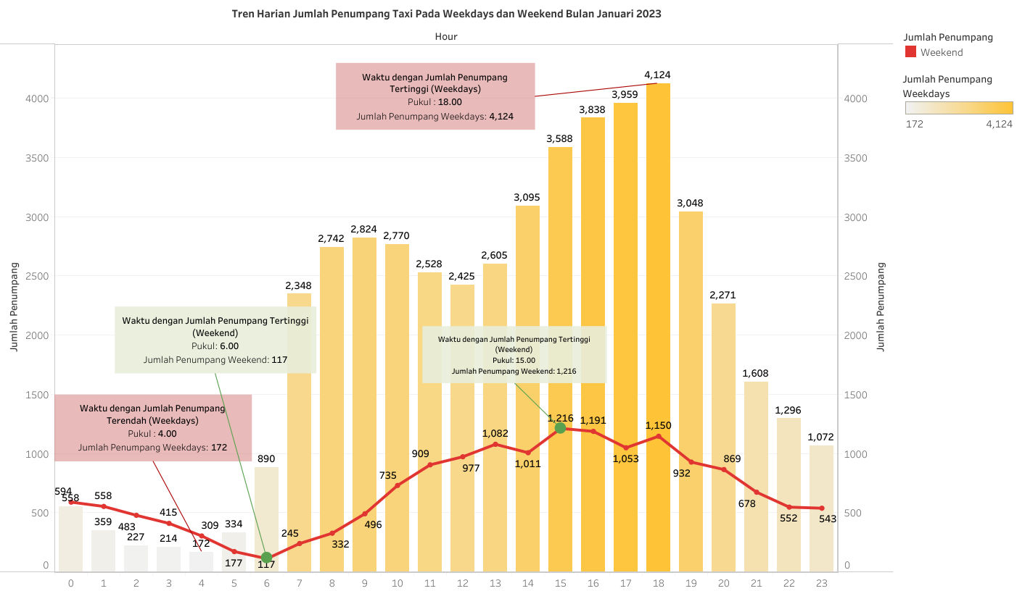
Tren Harian Jumlah Penumpang Taxi
Pada Weekdays dan Weekend di Bulan Januari 2023
Weekdays
Puncak permintaan penumpang terjadi pada jam 17.00-18.00 dengan jumlah tertinggi sepanjang hari, mencapai 4124 penumpang.
Jam-jam puncak lainnya termasuk jam 08.00-09.00, 09.00-10.00, dan 16.00-18.00 dengan jumlah penumpang melebihi 3000 pada masing-masing periode.
Permintaan penumpang pada pagi hari (jam 06.00-09.00) relatif tinggi, menunjukkan potensi waktu sibuk awal hari.
Weekend
Puncak permintaan penumpang pada akhir pekan terjadi pada jam 15.00-16.00 dengan jumlah penumpang mencapai 1216 penumpang
Jam-jam sibuk lainnya pada weekend termasuk jam 10.00-11.00, 11.00-12.00, dan 14.00-15.00 dengan jumlah penumpang melebihi 900 pada masing-masing periode.
Perbedaan pola dengan weekdays, terdapat peningkatan signifikan pada pagi hari menjelang siang pada weekend (jam 06.00-13.00).

Slide 24
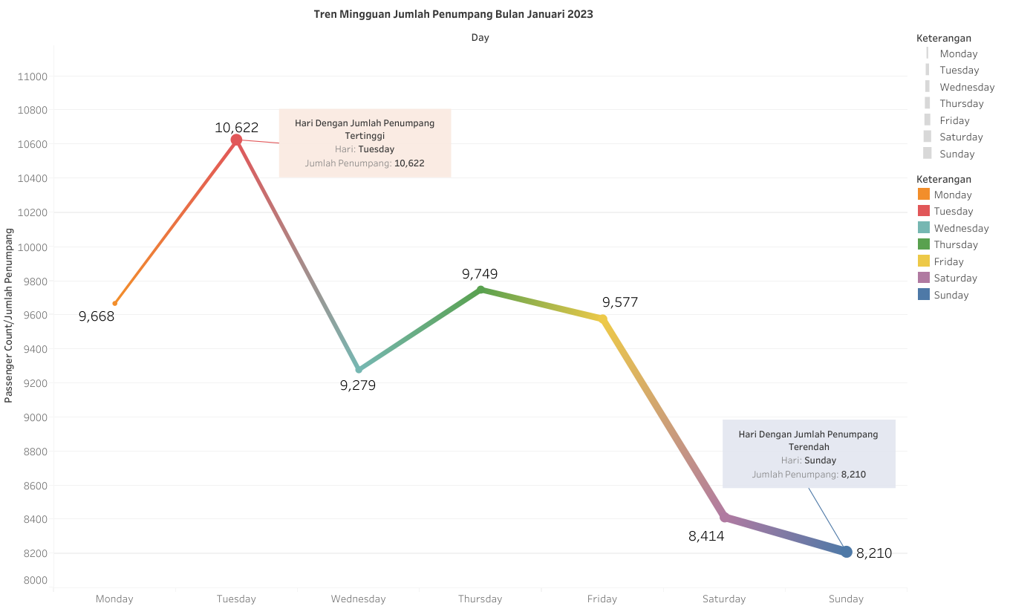
Tren Mingguan Jumlah Penumpang Taxi
di Bulan Januari 2023
Tren Harian
Jumlah penumpang tertinggi terjadi pada hari Selasa dengan 10622 penumpang.
Pada hari Sabtu dan Minggu, jumlah penumpang cenderung lebih rendah dibandingkan dengan hari-hari kerja.
Perbedaan Antara Hari Kerja dan Akhir Pekan
Jumlah penumpang pada hari Senin hingga Jumat (hari kerja) cenderung lebih tinggi dibandingkan dengan Sabtu dan Minggu (akhir pekan).
Tren Mingguan
Grafik menunjukkan tren mingguan yang konsisten, dengan fluktuasi tertentu di sepanjang minggu.
Ada peningkatan di awal minggu (Senin ke Selasa), kemudian cenderung menurun menjelang akhir pekan (Jumat hingga Minggu).

Slide 25
Saran dan Rekomendasi
Pola Perjalanan Taxi dan Tren Permintaan Penumpang
Optimasi Armada dan Pengemudi
Saran: Tingkatkan jumlah armada dan pengemudi selama jam-jam puncak pada rentang waktu 15.00 - 18.00.
Langkah Aksi: Pastikan ketersediaan maksimal armada dan pengemudi untuk memenuhi tingginya permintaan penumpang.
Saran: Terapkan program promosi atau insentif pada jam-jam potensial, seperti pada rentang waktu 08.00 - 10.00.
Langkah Aksi: Rancang insentif atau diskon khusus untuk meningkatkan penggunaan taksi selama jam-jam sibuk.
Saran: Implementasikan tarif dinamis atau diskon pada jam-jam lengang untuk memicu permintaan.
Langkah Aksi: Evaluasi dan terapkan kebijakan tarif yang lebih fleksibel atau diskon pada rentang waktu yang kurang diminati.
Saran: Berikan pelatihan kepada pengemudi tentang pola tren harian, terutama pada jam-jam sibuk.
Langkah Aksi: Lakukan pelatihan mengenai strategi optimal dalam menghadapi tingginya permintaan pada jam-jam tertentu.
Saran: Rancang promo menarik untuk meningkatkan penggunaan taksi pada hari Sabtu dan Minggu.
Langkah Aksi: Implementasikan promosi khusus untuk merangsang penggunaan taksi pada akhir pekan, seperti diskon akhir pekan.
Promosi dan Insentif pada Jam Sibuk
Penyesuaian dan Diskon pada Jam Tertentu
Pelatihan Pengemudi pada Pola Tren Harian
Promo Menarik pada Hari yang Kurang Aktif

Slide 26
Analisis
Data
Statistik Deskriptif
Hubungan Jumlah Bayar (Total Amount) dan Jumlah Tip (Tip Amount) yang Diberikan Penumpang
Scatter Plot
Korelasi dan Uji Hipotesis

Slide 27
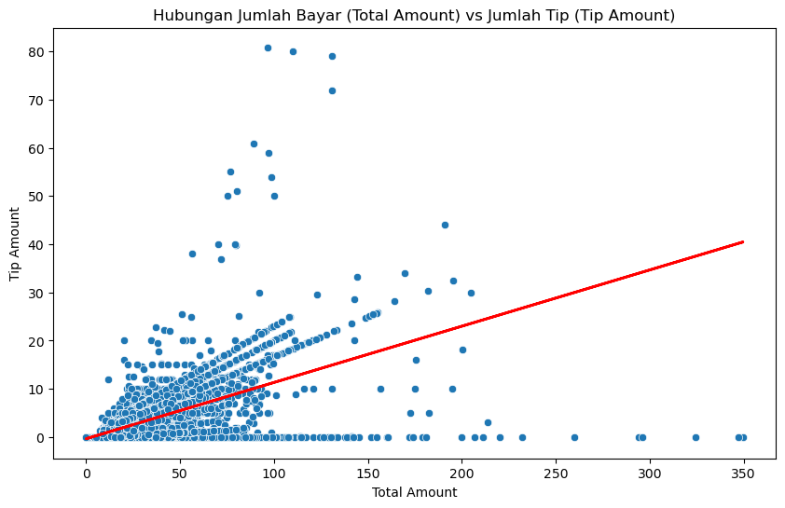
Hubungan Jumlah Bayar (Total Amount) dan Jumlah Tip (Tip Amount)
yang Diberikan Penumpang kepada Pengemudi
1. Statistik Deskriptif
Rata-rata jumlah total bayar per perjalanan adalah sekitar 23.88 USD, dengan standar deviasi sekitar 14.36 USD, menunjukkan variasi yang cukup besar.
Jumlah total bayar berkisar dari 0.00 USD hingga 349.60 USD, dengan sebagian besar perjalanan memiliki total bayar di kisaran 15.00 USD hingga 28.02 USD.
Rata-rata jumlah tip yang diberikan oleh penumpang adalah sekitar 2.43 USD, dengan standar deviasi sekitar 2.97 USD, menunjukkan variasi yang cukup besar.
Jumlah tip berkisar dari 0.00 USD hingga 80.88 USD, dengan sebagian besar tip berada dalam kisaran yang lebih rendah.
2. Scatter Plot
Scatter plot antara jumlah total bayar dan jumlah tip menunjukkan tren positif, yang dapat diinterpretasikan sebagai peningkatan jumlah tip seiring dengan peningkatan jumlah total bayar.
3. Korelasi dan Uji Hipotesis
Koefisien korelasi antara jumlah total bayar dan jumlah tip adalah 0.56, menunjukkan hubungan positif yang cukup kuat antara keduanya.
Kesimpulan:
Terdapat hubungan positif yang signifikan antara jumlah total bayar dan jumlah tip.
Semakin besar jumlah total bayar, semakin besar juga jumlah tip yang diberikan oleh penumpang kepada pengemudi taksi.

Slide 28
Saran dan Rekomendasi
Analisis Hubungan Jumlah Bayar dan Jumlah Tip
Promosi Kesadaran Tip
Saran: Promosikan kebijakan memberikan tip secara positif kepada penumpang.
Langkah Aksi: Gunakan pesan promosi di kendaraan atau aplikasi untuk meningkatkan kesadaran penumpang tentang pentingnya memberikan tip kepada pengemudi yang memberikan pelayanan baik.
Edukasi Pengemudi tentang Kualitas Pelayanan
Saran: Berikan pelatihan kepada pengemudi tentang pentingnya pelayanan yang baik untuk mendorong penumpang memberikan tip.
Langkah Aksi: Adakan sesi pelatihan reguler yang fokus pada aspek-aspek kualitas pelayanan

Slide 29


THANK YOU
FOR YOUR ATTENTION
Sukmawati Gubali (JCDOSL-012)

